Slide 1

Управляемый доступ
Безопасная работа с корпоративными данными через генеративный ИИ.

Slide 2
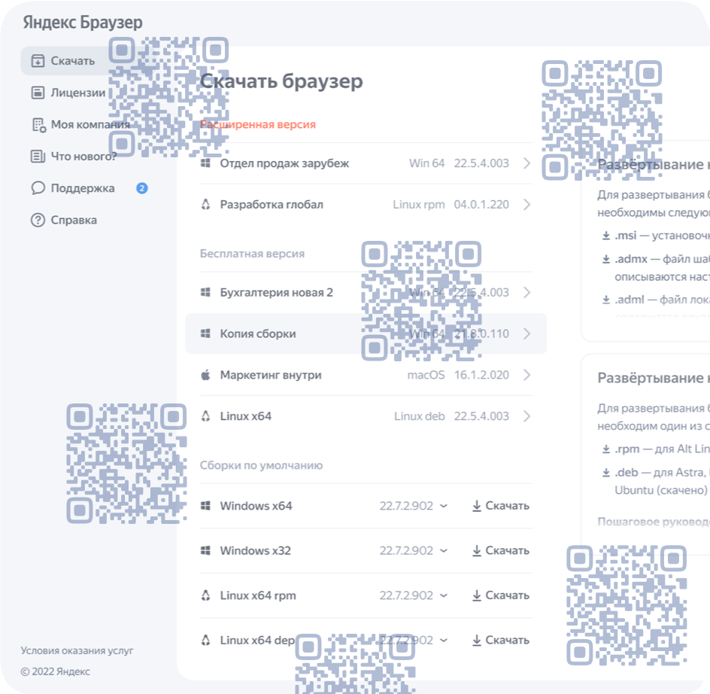
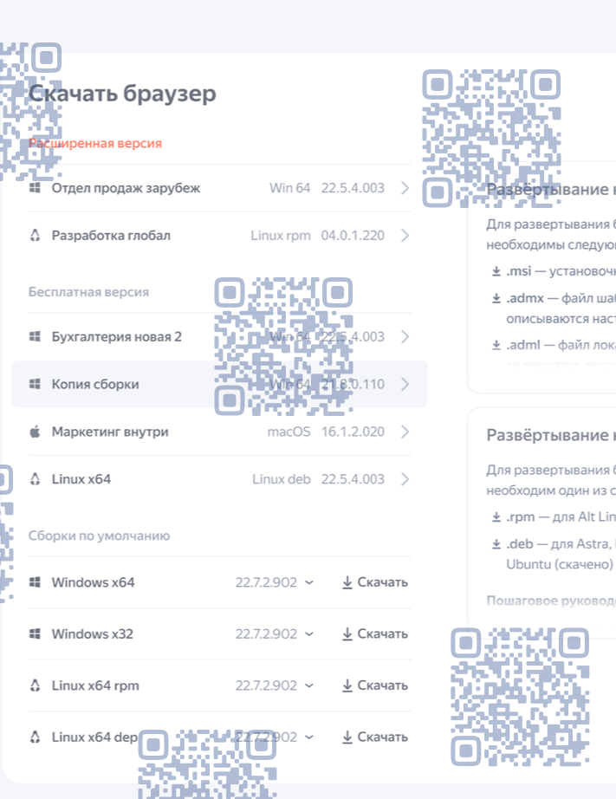



Теневой ИИ
Ввод ПД и кода в чат-боты
Нет контроля моделей и данных
Утечка из контура

Slide 3

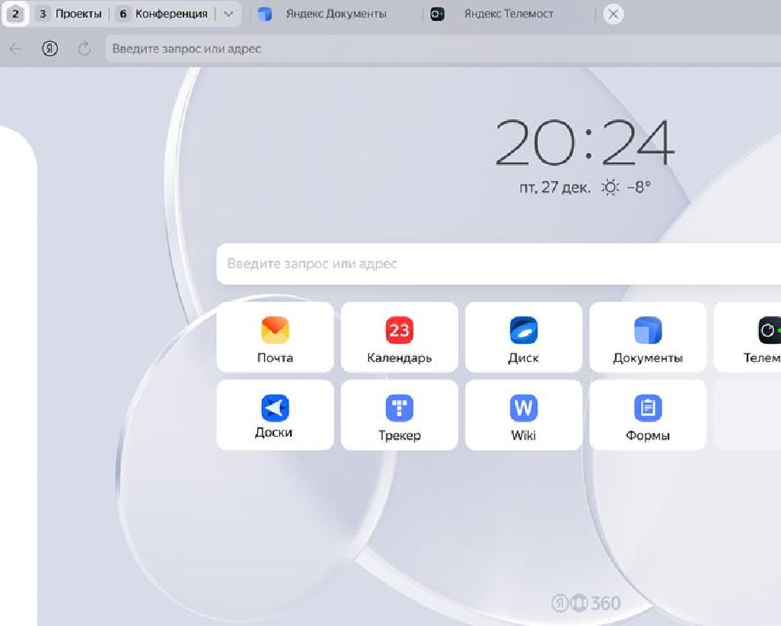

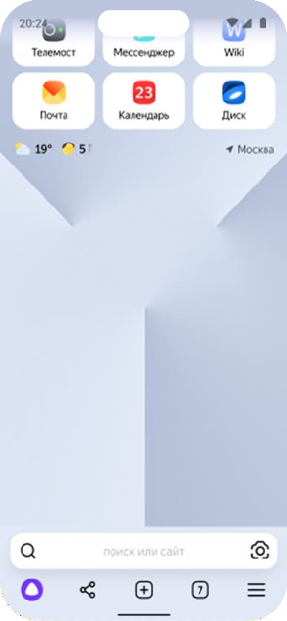




Решение: единый
Единый AI-шлюз между пользователями, приложениями и моделями
Разрешает полезное
Блокирует опасное
Фиксирует события
Контроль доступа
Аудит действий

Slide 4
Ключевые угрозы
Утечки через промпты
Личные API-ключи
Злоупотребление лимитами

Slide 5
Защитные функции шлюза
Анализ запроса
Анализ ответа
DLP для промптов
Маскирование данных
Маршрутизация моделей
Оценка риска запроса и ответа на каждом этапе

Slide 6

Базовый функционал
Вход
Модели
Политики
Лимиты
Журнал
API, моб.

Slide 7











Защита данных
ПДн
Договоры
Финансы
Код
Секреты
Регламенты

Slide 8
События и расследов
Полная цепочка: пользователь, запрос, модель
Экспорт в SIEM/SOAR, отчёты для ИБ
Аудит

Slide 9
Управление моделями и администрирование
Выбор облачной, локальной
Критерии: тип задачи, уровень
Единая консоль для настройки
Интеграция с каталогом, Яндекс 360 и ИБ-системами
Поддержка cloud, on-prem

Slide 10
Мобильность
Мобильные сотрудники: отдельный рабочий
Продуктивность: безопасные сценарии
FAQ и CTA: это не ещё один чат-бот

